Slide 1
Refactorizare
Alecsandru Florin Soare
Senior Backend Developer

Slide 2
CE ESTE ȘI LA CE E BUNĂ REFACTORIZAREA?
Refactorizarea codului sau „code refactoring” este procesul de modificare a unei secvențe de program fără a-i schimba funcționalitatea externă:
Uneori prin refactorizare se înțelege simpla reorganizare a codului însă…
Deseori prin refactorizare funcționalitatea internă e schimbată prin optimizarea codului existent sau prin folosirea unor algoritmi mai buni;
Martin Fowler defineşte refactorizarea ca fiind procesul de schimbare a unui sistem software în urma căruia:
Comportamentul extern al codului nu este alterat;
Structura internă a codului este îmbunătăţită;

Slide 3
CUM APARE NEVOIA DE REFACTORIZARE?
În orice sistem software, iniţial codul acestuia arată binişor;
În timp apar tot felul de cerinţe:
de modificare (parţială sau totală) a unor funcţionalităţi existente;
de adăugare de funcţionalităţi noi;
în urma cărora codul se „atrofiază”, devenind greu de urmărit, buggy sau pur şi simplu haotic (devine incoerent la nivel de design, de code style, etc.)

Slide 4
CÂND REFACTORIZEZ?
Ori de câte ori trebuie adăugată o nouă funcţionalitate iar regiunea de cod care urmează a fi modificată se dovedeşte a fi ori prea „fragilă”, ori foarte greu de citit şi/sau urmărit. De exemplu: Atunci când o modificare repetată într-o clasă implică o serie de modificări mici într-un alt grup de clase;
Ori de câte ori trebuie fixat un defect mai complex, înainte sau după fixarea propriu-zisă;
În urma unui proces de code review;
În urma unui proces mai îndelungat de „code development”. Întotdeauna procesul de dezvoltare va trebui alternat cu cel de refactorizare;
Atunci când codul începe să prindă „miros”;

Slide 5

Bad Code Smells are Symptoms
of poor design or implementation choices.
Martin Fowler
© 2021 ThoughtWorks

Slide 6
CODE „SMELLS” – LA NIVEL DE APLICATIE
Duplicated code: Secțiuni de cod (clase/metode/etc.) sunt duplicate;
Contrived complexity: Datorită design-ului existent ești forțat să folosești patternuri complexe (deși s-ar putea mult mai simplu);
Shotgun surgery antipattern – e nevoie de o modificare în cascadă atunci când faci o modificare în cod. Exemplu: ca să modifici o clasă, ești forțat să mai modifici alte N clase;
Uncontrolled side effects: erori ce apar la runtime și care nu sunt prinse de unit-teste;
Speculative Generality – o ierarhie (de clase/interfețe) proiectată pentru un viitor incert și nefolosite încă;

Slide 7
CODE „SMELLS” – LA NIVEL DE CLASE
Clasele sunt foarte lungi (God object anti-pattern);
Feature Envy – o clasă folosește excesiv funcționalități aflate într-o altă clasă;
Lazy class – clase care nu fac mai nimic;
Inappropriate Intimacy – clase ce partajează zone care ar trebui să fie private şi unde încapsularea devine practic imposibilă;
Excessive use of literals;
Refused bequest: prin suprascrierea unor metode se încalcă contractul din clasa de bază;
Downcasting: type cast folosit incorect și care are drept efect distrugerea abstractizării;
Cyclomatic complexity: prea multe ramificații și bucle într-o singură metodă;
Data clump: un același set de variabile sunt folosite grupat în diferite părți ale clasei;
Message chains (chain pattern), Middle man (wrapper/facade pattern)

Slide 8
CODE „SMELLS” – LA NIVEL DE METODE
Too many parameters: Lista de argumente/parametrii ai metodelor e foarte mare;
Long method: metode mult prea mari
Blocuri switch sau de if ... else if ... în locul polimorfismului;
Excessively long/short identifiers
Excessive return of data: o metodă care întoarce mai mult decât este nevoie;
Excessively long line of code (or God Line): O linie excesiv de lungă care e foarte dificil de citit, înţeles şi de depanat. Exemplu:
new XYZ(s).doSomething(buildParam1(x), buildParam2(x), buildParam3(x), a + Math.sin(x)*Math.tan(x*y + z)).doAnythingElse().build().sendRequest();

Slide 9
LA CE E BUNĂ REFACTORIZAREA?
Refactorizarea vizează în principal îmbunătățirea structurală a unui codul existent – cod care a fost testat și validat anterior - având ca obiective finale:
Reducerea complexității prin:
eliminarea codului duplicat sau „umflat” artificial;
agregarea funcționalităților similare într-un singur loc;
Creșterea lizibilității și implicit a mentenabilității codului;
Modificarea internă a acestuia în vederea extinderii codului cu noi opțiuni (capacitatea codului de a fi extensibil);
Deseori ajută la descoperirea unor defecte „ascunse”;

Slide 10
CE NU ESTE REFACTORIZAREA
Refactorizarea codului nu este tot una cu procesul de bug-fixing
În cazul defectelor majore și/sau complicate (defecte provenite din etapele de specificare sau design), procesul de fixare a acestora poate implica una sau mai multe etape de refactorizare a codului existent înainte de fixarea propriu-zisă a acestora;
Totdeauna trebuie avut în vedere faptul că:
refactorizarea se aplică pe codul care funcționează corect;
fixarea se aplică pe codul care NU funcționează corect.

Slide 11
REFACTORIZAREA CODULUI != REWRITE/REWORK
Rewrite - înseamnă re-implementarea unei largi porțiuni de cod sau a întregii aplicații fără utilizarea codului sursă inițial. Numai un caz particular de rewrite, cel de partial rewriting, poate fi considerat ca fiind produsul unui proces de refactorizare și doar atunci când funcționalitatea externă rămâne neschimbată;
Rework - Decizia de „rework from scratch” sau „total rewriting” se ia în situații excepționale, atunci când:
se dorește extinderea şi/sau optimizarea unui sistem software şi
codul existent nu poate oferi acest lucru (chiar dacă s-ar încerca refactorizarea lui) datorită deciziilor de design iniţiale (vezi arhitecturi software şi design patterns) sau al tehnologiilor folosite (limbaje de programare, sisteme de operare, biblioteci, etc.).

Slide 12
CÂND NU REFACTORIZEZ?
Atunci când codul este ori prea vechi, ori prea fragil ori prea complex pentru acest proces. În aceste condiţii se recomandă un proces de rewrite sau rework;
Atunci când eşti în preajma unui deadline. Refactorizarea în sine este un proces care necesită în primul rând timp şi care implică o re-parcurgere (la o scară mai mică) a tuturor etapelor de dezvoltare a unui sistem software (de la etapa de design şi până la cea de implementare a codului de urmează a fi refactorizat);

Slide 13
CE RISC ATUNCI CÂND NU REFACTORIZEZ?
O proiectare şi o implementare defectuoasă necesită la rândul său mai mult cod atunci când sunt adăugate funcţionalităţi noi;
Codul duplicat este o realitate în industrie. Deşi se estimează că acesta este cuprins între 8 – 10% din codul din producție acesta ajunge să fie în realitate mult mai mare pentru anumite instrumente software;

Slide 14
REZULTATELE REFACTORIZĂRII CODULUI
Refactorizarea poate produce un cod diferit de la caz la caz, în funcție de obiectivul urmărit. De exemplu dacă obiectivul urmărit este:
Reducerea complexității => poate produce mai multe componente simple;
Creșterea lizibilității și implicit a mentenabilității codului => o serie de componente simple pot fi grupate în expresii/funcții/clase mai complexe, dar mai elegante, care pot fi utilizate mai ușor în diferite părți ale aplicației;
Modificarea internă a acestuia în vederea extinderii codului cu noi opțiuni => apar noi nivele de abstractizate situate deasupra nivelelor deja existente (de tipul interfețelor sau claselor de bază);
Prin urmare, înainte de a realiza o refactorizare va trebui să îmi aleg modalitatea/tehnica în care urmează să refactorizez codul.

Slide 15
TEHNICI DE REFACTORIZARE A CODULUI
Tehnici pentru îmbunătățirea denumirii și localizării codului:
Mutarea definiției unei variabile, constante, funcție, etc. într-un fișier (sau într-o clasă) care ilustrează mai bine apartenența funcțională de aceasta;
Redenumirea unei variabile, constante, funcție, etc. într-un fișier (sau într-o clasă) care să reflecte mai bine scopul/utilitatea acesteia;
Pull Up/Push Down – cazuri particulare de mutare folosite în OOP pentru a evidenția deplasarea unor membrii în cadrul ierarhiei de clase (mutare într-o super clasă respectiv mutare într-o sub clasă).

Slide 16
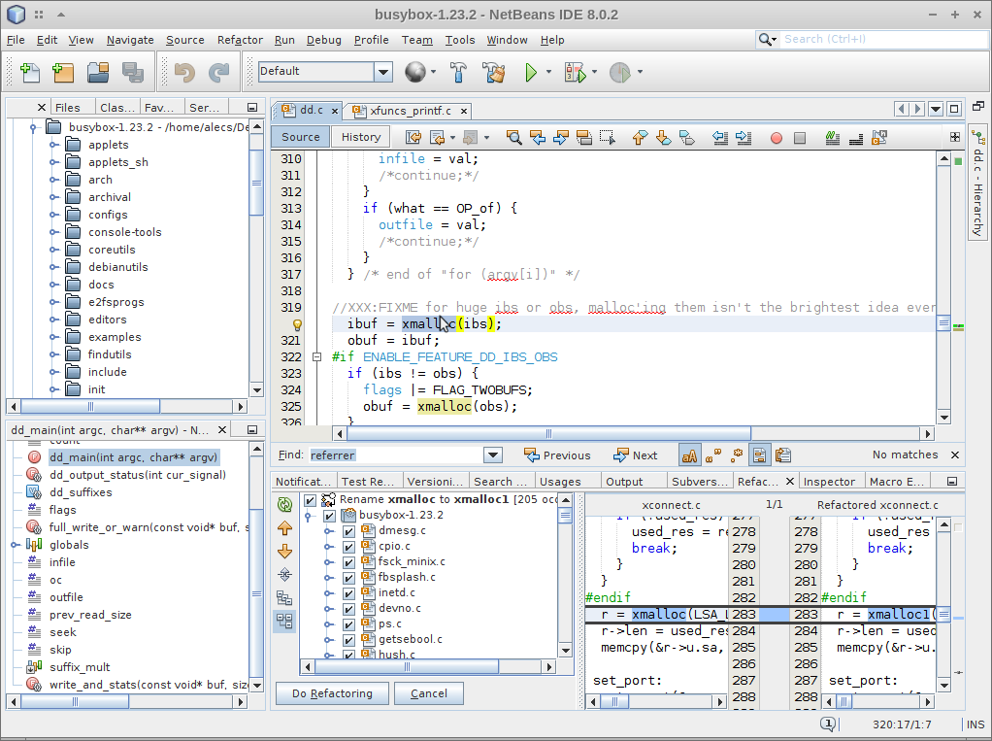
NETBEANS: RENAME METHOD

Slide 17
ANDROID STUDIO: PULL UP
(GIF ANIMAT)

Slide 18
TEHNICI DE REFACTORIZARE A CODULUI
Tehnici pentru „spargerea” codului în secțiuni logice distincte:
Componentizarea sau spargerea codului în unități semantice reutilizabile reprezentate de interfețe care sunt mai clare, mai bine definite și mai simplu de utilizat;
Extract class – mutarea unei părți dintr-o clasă într-o clasă nouă. Nevoia apare atunci când există cod duplicat şi se doreşte a se crea o clasă de bază sau atunci când o clasă este prea mare şi ea abstractizează funcționalități diferite (în acest caz putem crea clase de sine stătătoare sau inline);
Opusul operației de mai sus se numeşte collapse hierarchy şi se foloseşte când:
avem o ierarhie de clase cu subclase aproape goale;
avem un abuz de clase inline care nu fac mai nimic;
Extract field/constant/method – extragerea unei valori (sau a unei secțiuni de cod) care se repetă într-o nouă variabilă sau funcție. Se elimină astfel codul duplicat.

Slide 19
ANDROID STUDIO: EXTRACT CONSTANT
(GIF ANIMAT)

Slide 20
ANDROID STUDIO: EXTRACT FIELD
(GIF ANIMAT)

Slide 21
ANDROID STUDIO: EXTRACT INTERFACE
(GIF ANIMAT)

Slide 22
RUBYMINE: MOVE METHODS -> NEW CLASS
(GIF ANIMAT)

Slide 23
TEHNICI DE REFACTORIZARE A CODULUI
Tehnici care permit creșterea gradului de abstractizare a codului:
Encapsulate Field – așa cum îi spune și numele permite încapsularea unui câmp și forțează utilizatorul să folosească accesori de tip getter și setter în locul accesării directe;
Gruparea unor parametrii care se repetă într-o clasă. De ex. parametrii an, luna, zi, ora, minut, secundă într-o instanţă de tip Date;
Generalize type – permite, în anumite condiții schimbarea tipului de date al unui câmp cu un tip de date cu un grad de generalizare mai ridicat (de exemplu: de la List la Collection);
Transformarea blocurilor condiționale în metode (aplicarea polimorfismului);
Transformarea constructorilor în Factory sau Builder methods (vezi design patterns);
Etc.

Slide 24
XAMARIN: ENCAPSULATE FIELD
(GIF ANIMAT)

Slide 25
INTELLIJ: REPLACE CONSTUCTOR WITH FACTORY METHOD
Înainte:
// File Class.java
public class Class {
public Class(String s) { ... }
}
// File AnotherClass.java
public class AnotherClass {
public void method() {
Class aClass = new Class("string");
}
}
După:
// File Class.java
public class Class {
public Class(String s) { ... }
public static createClass(String s) { return
new Class(s); }
}
// File AnotherClass.java
public class AnotherClass {
public void method() {
Class aClass =
Class.createClass("string");
}
}

Slide 26
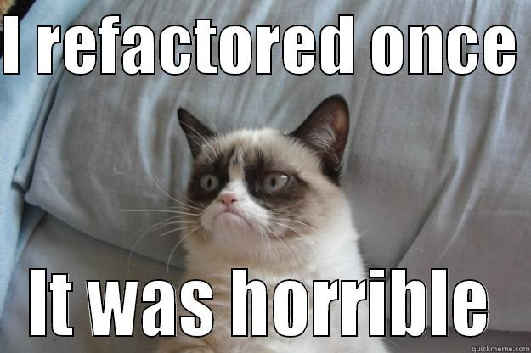

Slide 27
BUNE PRACTICI PENTRU REFACTORIZARE
Restaurează codul inițial atunci când refactorizarea eșuează (folosind un version control system)
Creează-ți un scenariu de testare (sau mai bine, o întreagă suită de teste) înainte de a realiza prima operație de refactorizare
Refactorizează în pași cât mai mici
Testează modificările după fiecare refactorizare
Refactorizează codul automat (folosind un IDE) și nu refactoriza manual decât în situații excepționale
Nu combina în același pas refactorizarea cu bug-fixing-ul
Nu combina în același pas refactorizarea cu adăugarea/extinderea funcționalității codului

Slide 28
RESTAUREAZĂ CODUL INIȚIAL ATUNCI CÂND REFACTORIZAREA EȘUEAZĂ (FOLOSIND UN VCS)

Slide 29
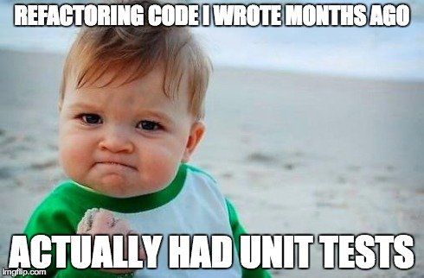
CREEAZĂ-ȚI O SUITĂ DE TESTE ÎNAINTE DE A REALIZA PRIMA OPERAȚIE DE REFACTORIZARE

Slide 30
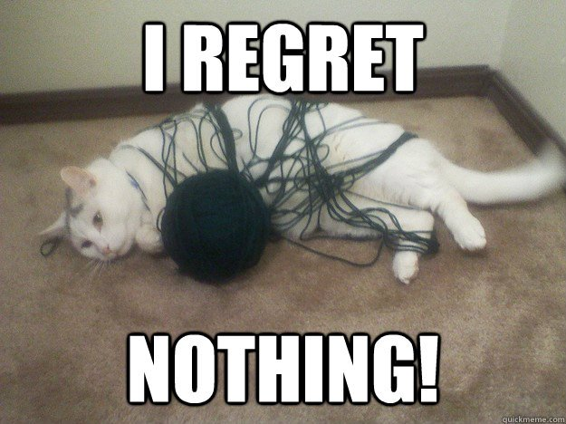
REFACTORIZEAZĂ ÎN PAȘI CÂT MAI MICI

Slide 31
TESTEAZĂ MODIFICĂRILE DUPĂ FIECARE REFACTORIZARE

Slide 32
REFACTORIZEAZĂ CODUL AUTOMAT (FOLOSIND UN IDE) ȘI NU REFACTORIZA MANUAL DECÂT ÎN SITUAȚII EXCEPȚIONALE

Slide 33
NU COMBINA REFACTORIZAREA CU BUG-FIXING-UL ȘI/SAU CU EXTINDEREA FUNCȚIONALITĂȚII

